Slide 2
Auditoria e Lei SOX
Alexandre Galvão Mirisola

Slide 3

Auditoria
Conceito
- Procedimentos técnicos;
Relatório Contábil;
Risco de auditoria.

Slide 4
Fluxo de Auditoria
Planejamento
Execução de procedimento para identificação e avaliação de riscos
Determinação de estratégia de auditoria
Determinação da abordagem de auditoria
Avaliação de Controles
Avaliação do desenho e implementação dos controles internos
Testes de efetividade
Avaliação do risco de controle e risco de erros
Testes Substantivos
Planejamento dos testes substantivos
Execução
Avaliação se a evidência de auditoria é suficiente e apropriada
Conclusão
Execução de procedimentos
Formação da opinião de auditoria

Slide 5



Empresas de Auditoria

Slide 6
Escopo:
- Auditoria e Revisões;
- Assessoria Contábil e Regulatória;
Análise de Sistemas de Controle Interno;
Verificação e Certificação Contábil;
Orientações em Questões Regulatórias.
Prestadora de serviço de auditoria
Demonstração Financeira
IFRS (normas padrões internacionais de contabilidade)
Mercado de Capitais
Relatório Integrado
Riscos

Slide 7
Escopo:
- Conformidade e Apresentação de Relatórios Contábeis;
- Serviços de Mudanças Climáticas e Sustentabilidade;
Serviços de Consultoria Contábil Financeira;
Auditoria de Demonstrações Financeiras;
Serviços de Investigação de Fraudes & Disputas.
Consultoria Área de TI
Auxilia na Gestão de Processos Complexos
Transformação em Grande Escala
Implementação de Sistemas Complexos
Riscos

Slide 8
Serviços
Consultoria;
Outsourcing principalmente na área de TI
Serviços na Área de TI
Aplicativos, SAP, Pega Systems, Accenture Software, Oracle, Workday
Cloud, Microsoft, Salesforce, Inovação tecnológica e Infraestrutura

Slide 9
Lei Sarbanes-Oxley
Por que foi criada?
Motivado por Escândalos Financeiros
Objetivo
Evitar esvaziamento de investimentos financeiros
Fuga de investidores
Segurança sobre a governança
Principal foco
Garantir mecanismos de auditoria e segurança
Criação de comitês
Evitar fraudes

Slide 10
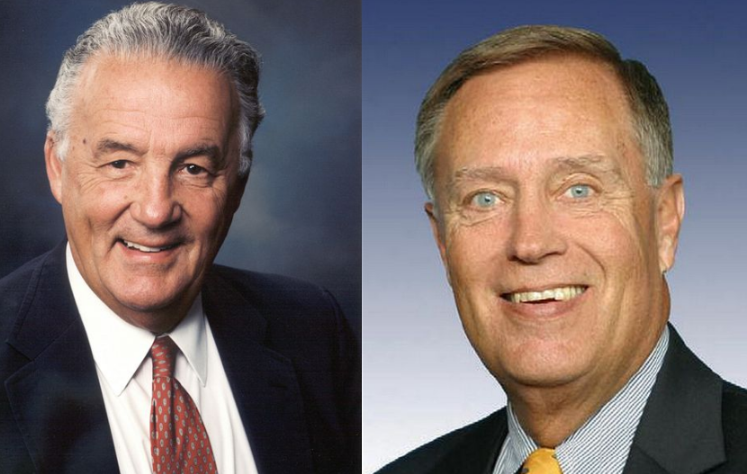
Lei Sarbanes-Oxley
Seção 404
Avalição anual de controles e procedimentos
Emissão de Relatório Financeiro
Auditoria independente para atestar a eficácia dos controles
Requisitos
Controle de Documentos
Cadastro de risco
Utilização de ferramentas
Publicar
Gerenciar
Digitalizar e armazenar

Slide 11
Obrigado!

